Slide 1

Любимый поэт России!

Slide 2






Пушкинские чтения
Читаем Пушкина вместе!

Slide 3


Slide 4
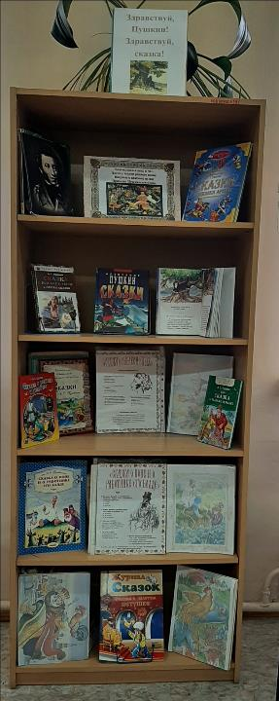
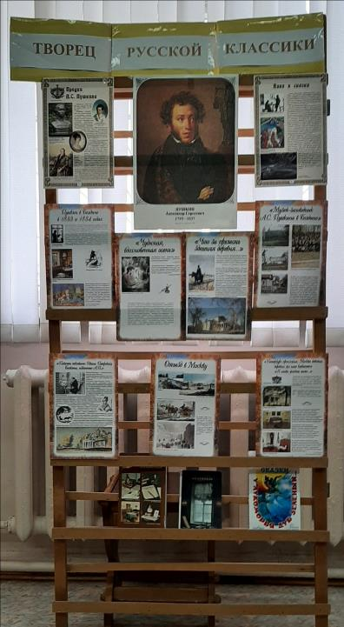
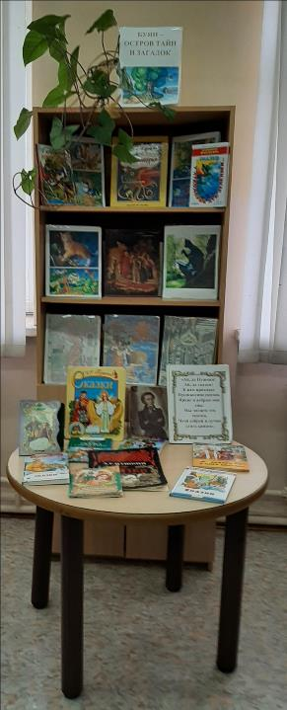

Slide 5
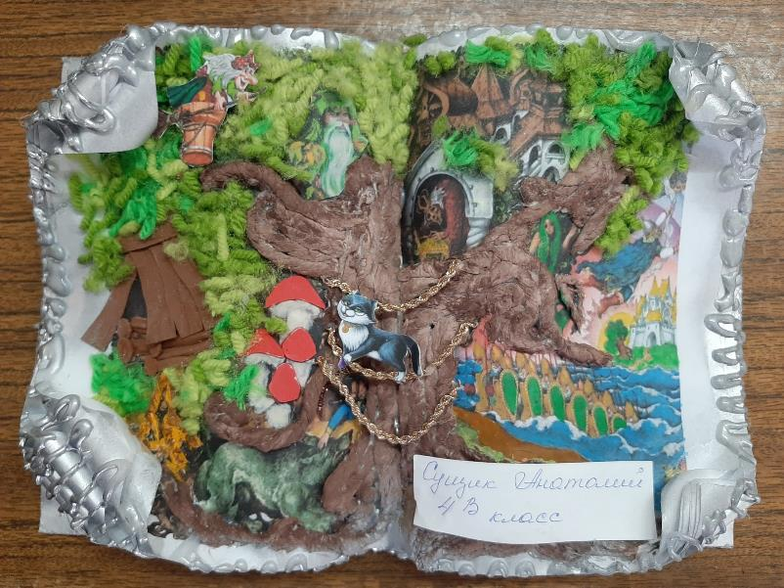
Путешествие в лукоморье за сказкой

Slide 6
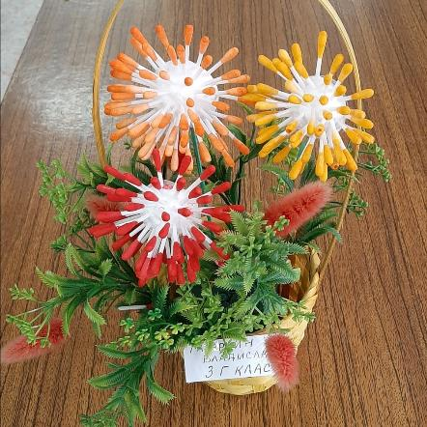
Выставка творческих работ по сказкам
А.С.Пушкина

Slide 7
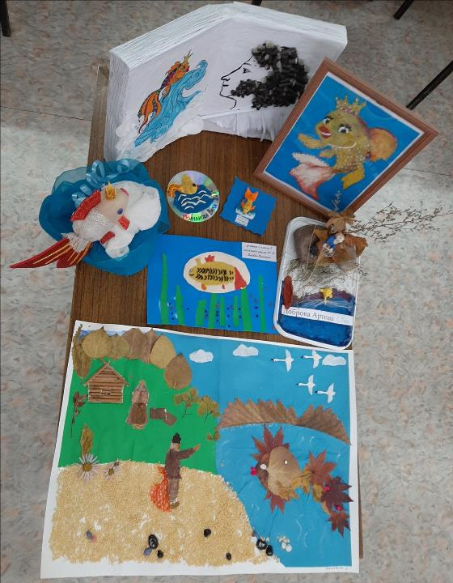
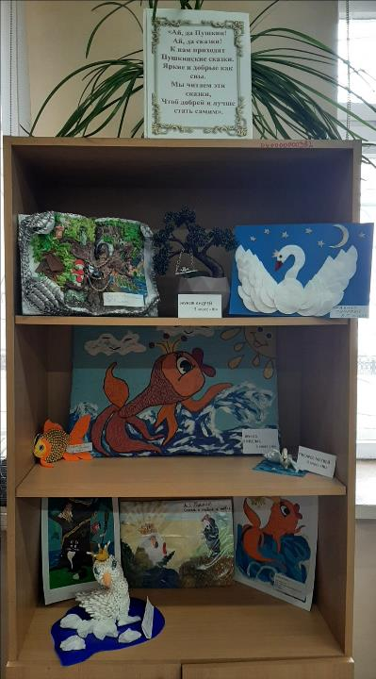

Slide 8
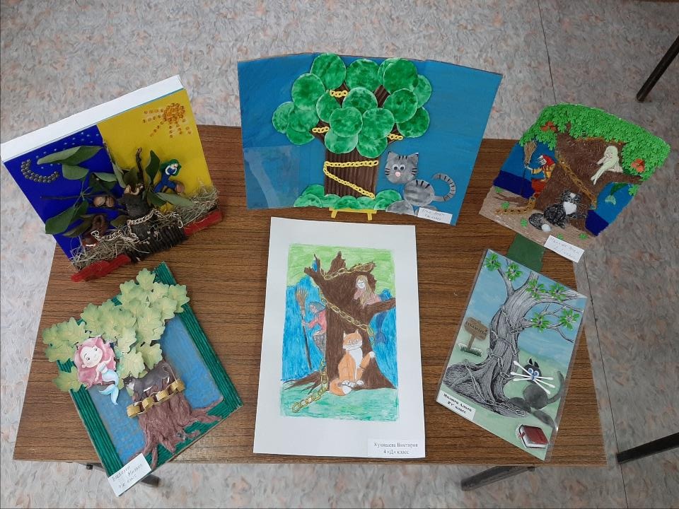

Slide 9
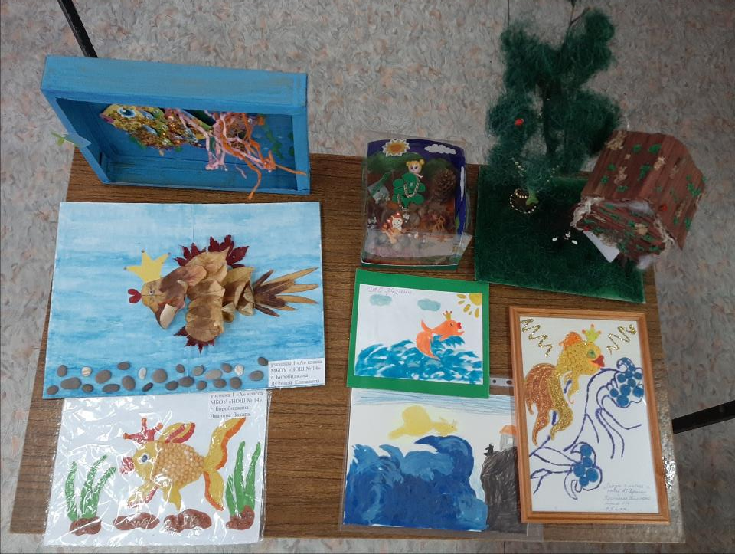

Slide 10
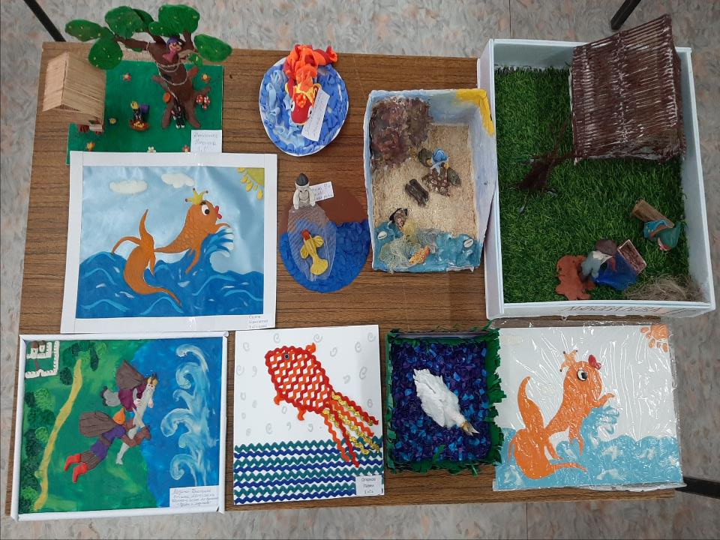

Slide 11
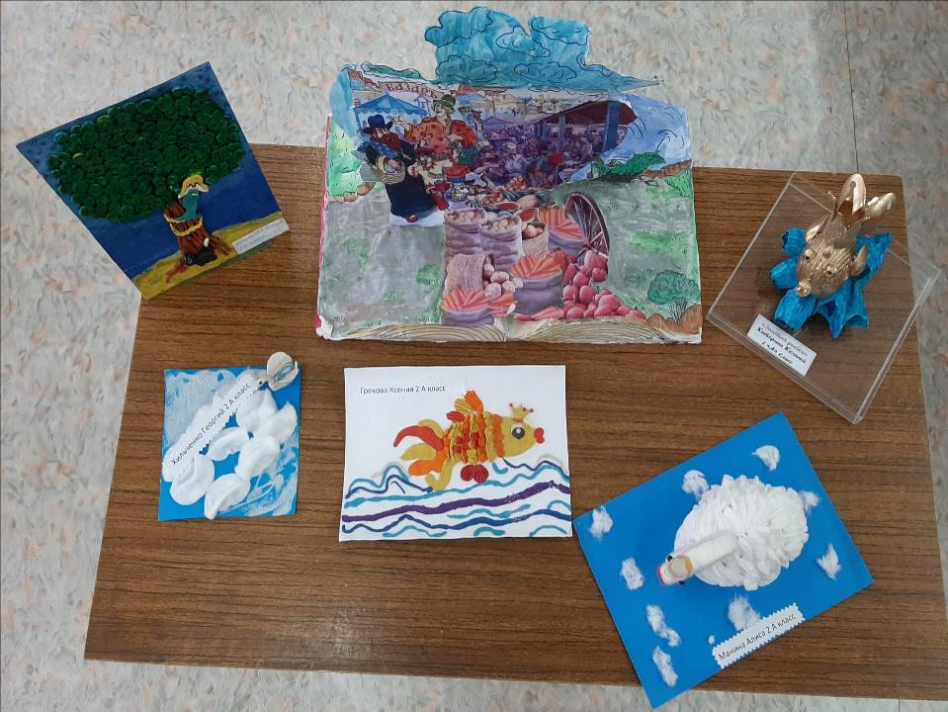

Slide 12
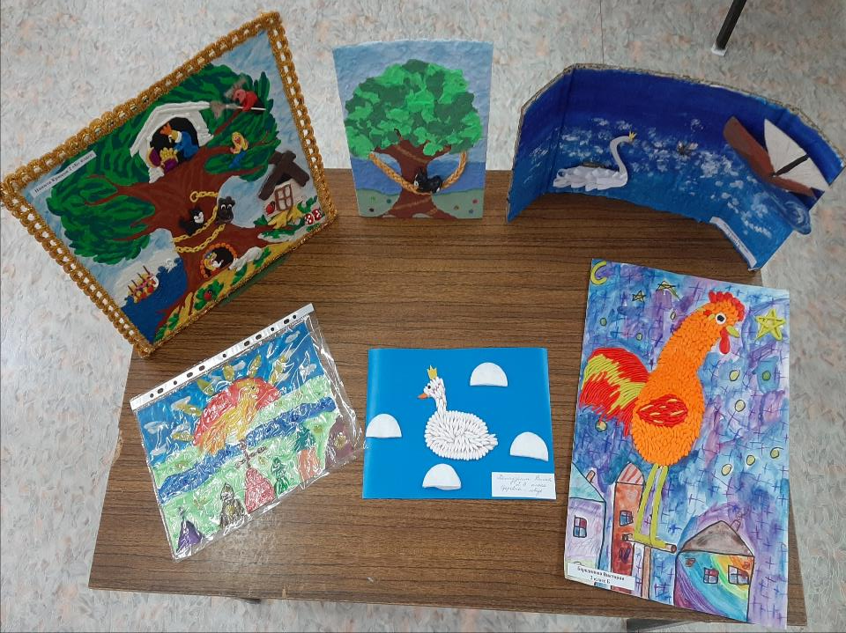

Slide 13
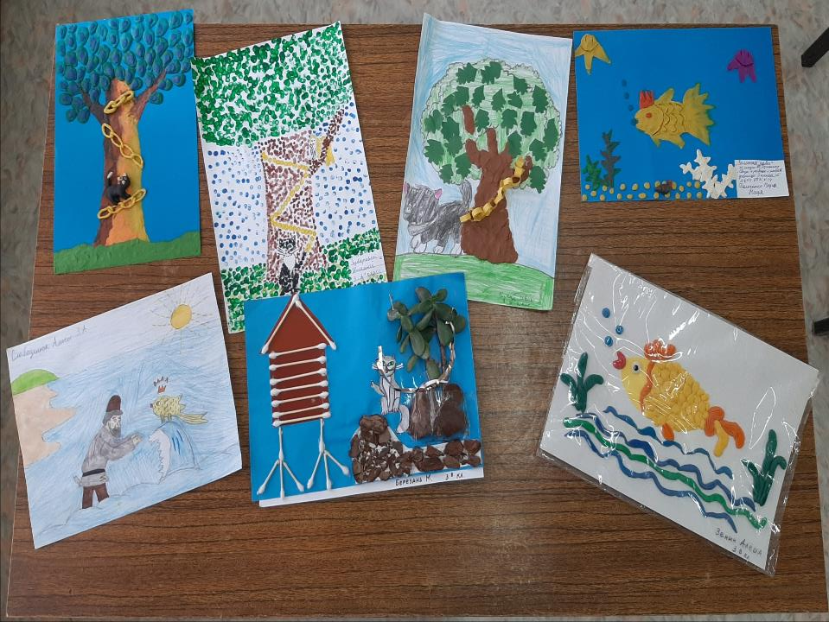

Slide 14
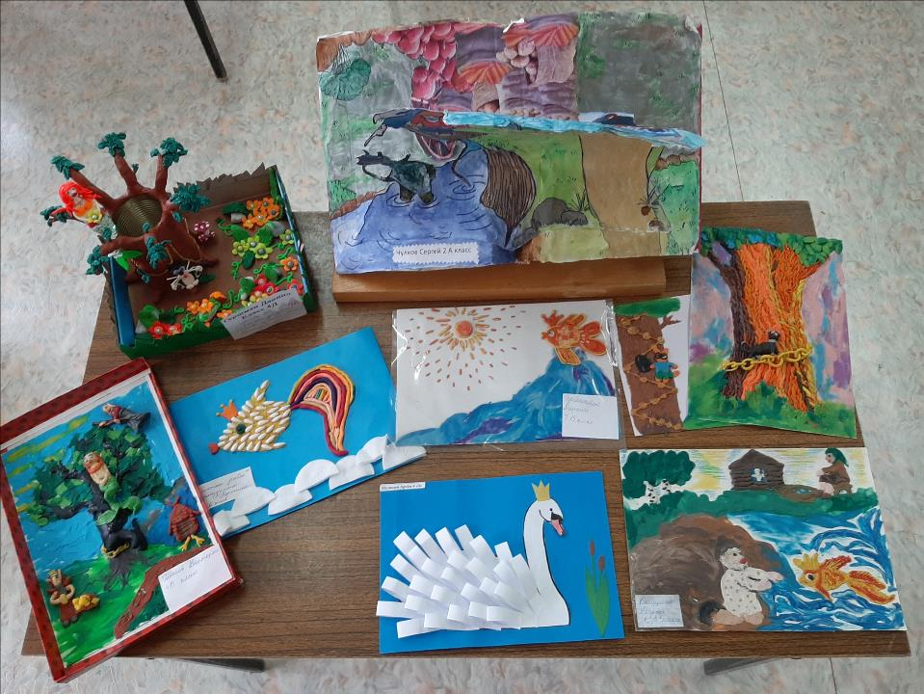

Slide 15
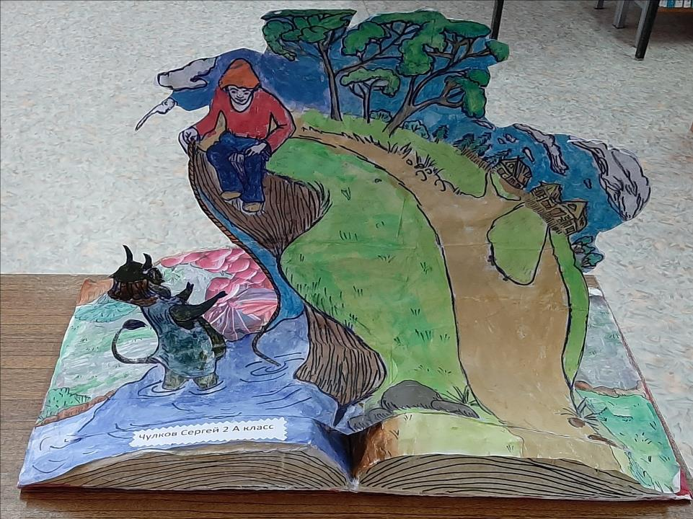

Slide 16

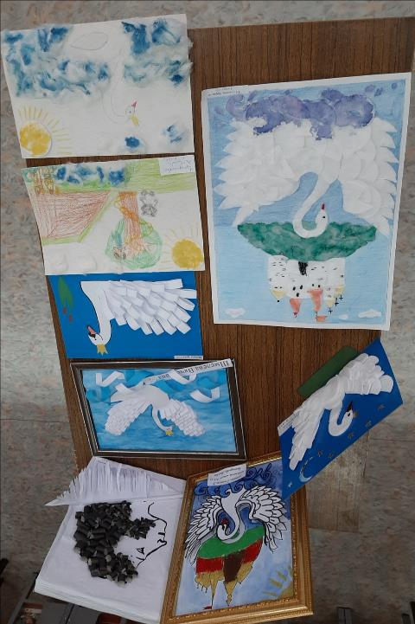

Slide 17
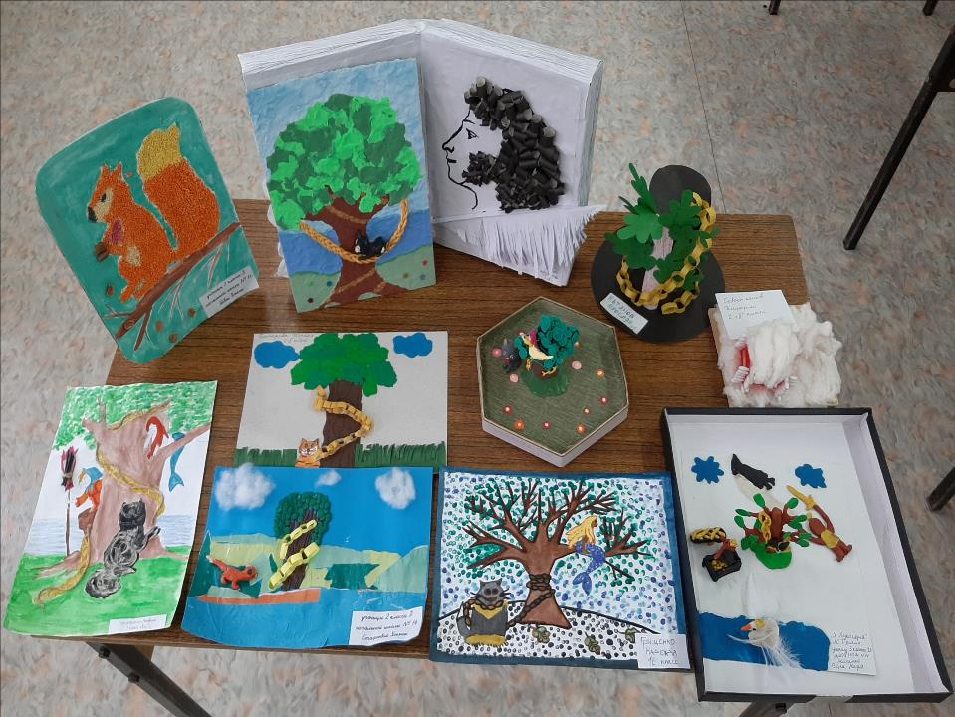

Slide 18

«Ай, да Пушкин!
Ай, да сказки!
К нам приходят Пушкинские сказки.
Яркие и добрые как сны.
Мы читаем эти сказки,
Чтоб добрей и лучше стать самим».

Slide 19
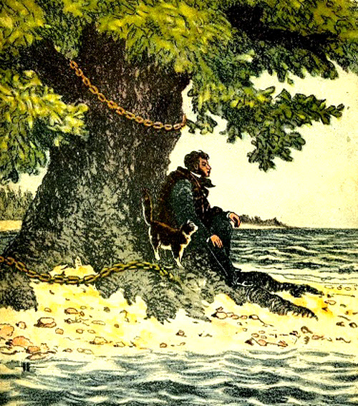
Читайте Пушкина, друзья!
Читайте сказки!
И будет жизнь тогда полна
Тепла и ласки.
Читайте Пушкина всегда -
Вот вам подсказка,
И пронесете сквозь года
Вы радость сказки!

